Slide 1
“Оптимізація процесу розгортання сервісів розподіленої інфраструктури для задач телемедичних моніторингових досліджень”
Національний університет «Чернігівська політехніка»
Навчально-науковий інститут електронних та інформаційних технологій
Кафедра інформаційних та комп’ютерних систем
Державна атестаційна робота
кваліфікаційного рівня бакалавр
на тему:
Виконав:
студент IV курсу,
гр. КІ-191
Помилуйко Д.А.
Керівник:
к.т.н, доцент
Пріла О.А.
2023

Slide 2
Мета та завдання роботи
Мета роботи:
Планування і розгортання високодоступного кластеру Kubernetes використовуючи наявну локальну інфраструктуру, а також налаштування і інтеграція необхідних сервісів для роботи програм телемедичних досліджень.
Завдання роботи:
Дослідити принципи роботи та види архітектури кластерів.
Проаналізувати та обрати необхідні технології реалізації системи.
Розгорнути кластер та інтегрувати сервіси для роботи телемедичної системи
Налаштувати систему збору метрик стану кластера
Протестувати створену систему шляхом розгортання тестового додатку

Slide 3
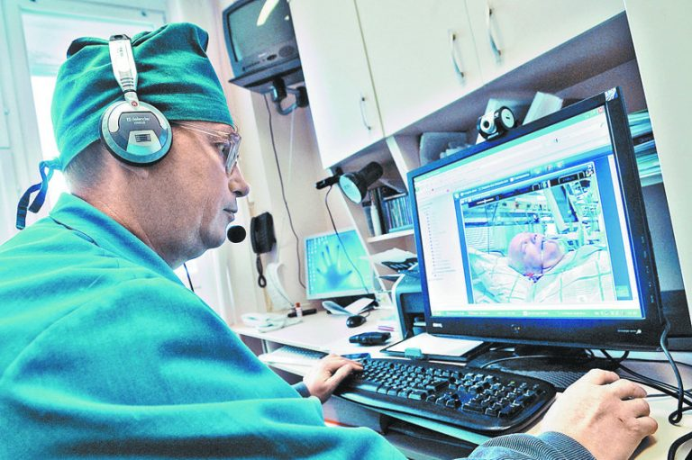
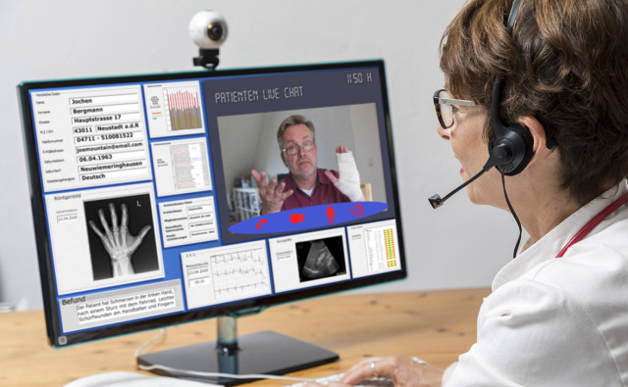
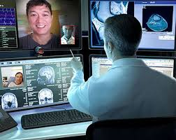
Телемедична система (*)
Телемедицина – це комплекс дій, технологій та заходів, що застосовуються під час надання медичної допомоги з використанням засобів дистанційного зв’язку для обміну інформацією.
Основні задачі телемедичної моніторингової системи:
Реєстрація пацієнтів та їх карток
Діагностика пацієнтів
Запис результатів моніторингових досліджень
Дистанційне консультування у разі виявлення хвороб
Персоніфікація надання медичних послуг
* - Джерела верхнього і двох нижніх зображеннь:
1. URL: https://platforma-msb.org/pravo-na-telemedytsynu/
2. URL: https://www.uchicagomedicine.org/forefront/patient-care-articles/what-is-telemedicine

Slide 4
Задача розгортання сервісів для підтримки моніторингових досліджень
Загальна задача розгортання кластера
Розгортання сервісів для телемедичних задач
Створення та конфігурація VM
Встановлення компонентів керування кластером
Ініціалізація кластера та робочих вузлів
Встановлення CNI
Встановлення Container runtime для підтримки роботи контейнеризованих додатків
Інтеграція балансувальника навантаження
Встановлення об’єктного сховища MinIO
Налаштування взаємодії між інтегрованими сервісами і розгорнутим додатком
Налаштування системи моніторингу і оповіщень про стан системи

Slide 5
Існуючі рішення
Кластер Kubernetes використовують для роботи такі організації:
Spotify
ВО Medgrid
Розгорнута в 2018р. кластерна архітектура для підтримки сервісу прослуховування музики
Використовує Kubernetes і весь його функціонал
Створена розподілена інфраструктура для виконання задачі обслуговування сервісу теле-ЕКГ.
Поєднує хмарний OpenStack і Kubernetes.
Крім того, розподілена кластерна архітектура розгонута у New York Times, Adidas та Airbnb

Slide 6
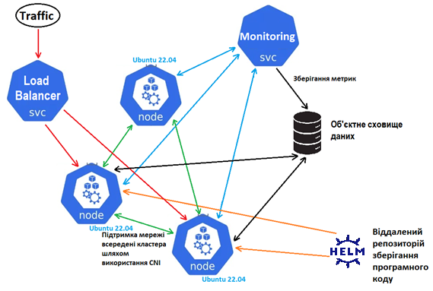
Архітектура системи
Використані технології:
Оркестрування: Kubernetes
CNI: Flannel
Container runtime: CRI-O
Load Balancer: MetalLB
Моніторинг: Prometheus/Grafana
Пакетний менеджер: Helm
Об’єктне сховище: MinIO

Slide 7
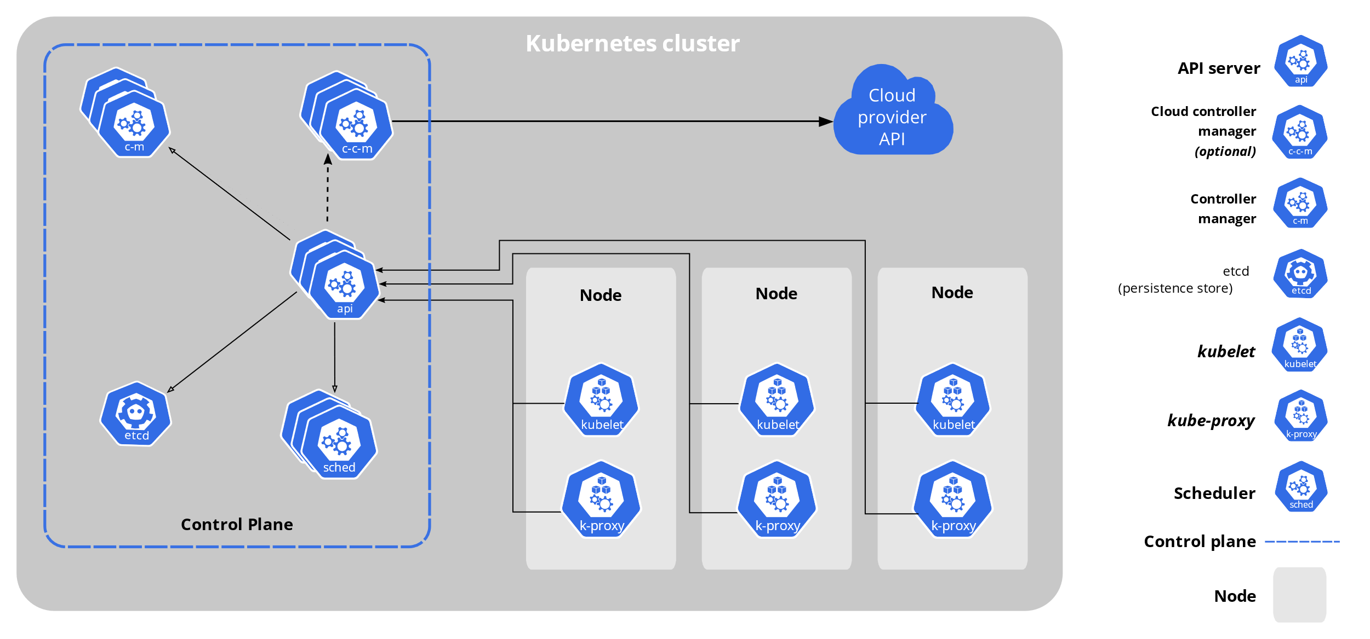
Архітектура кластера Kubernetes (*)
* - Джерело зображення: https://kubernetes.io/docs/concepts/overview/components/

Slide 8
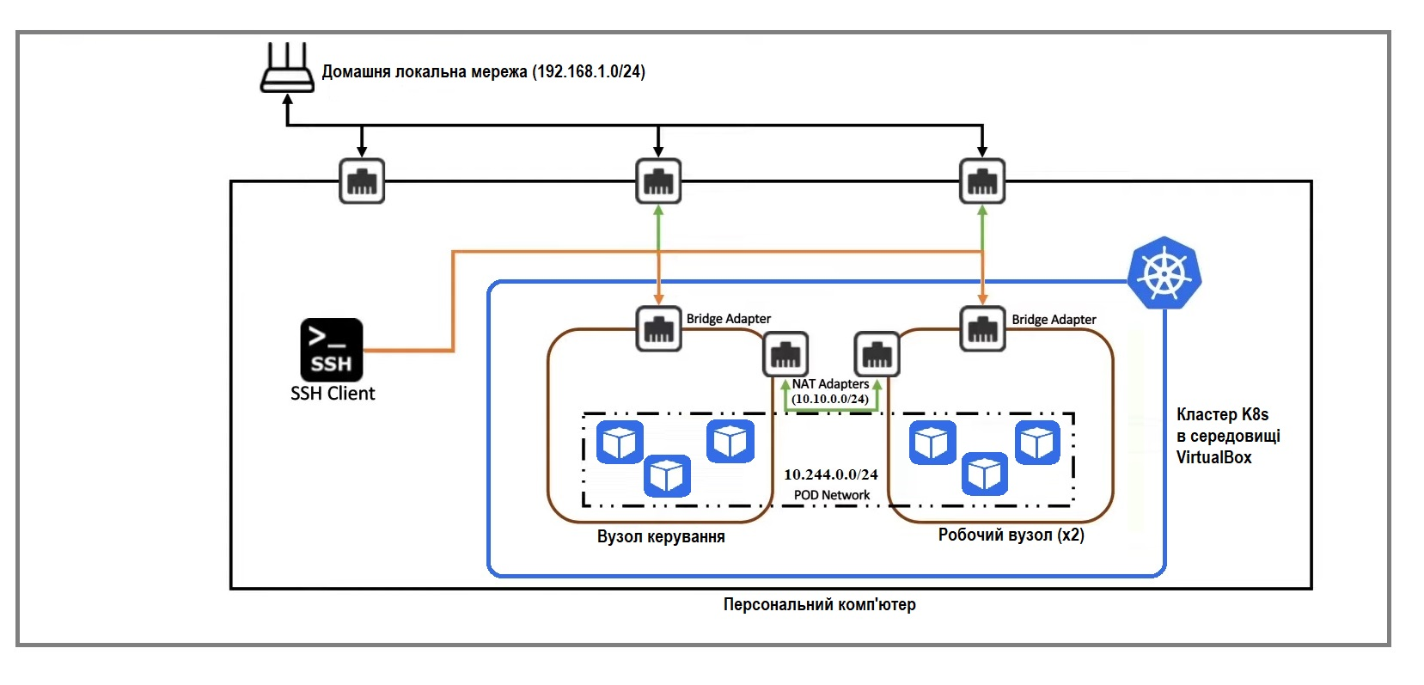
Архітектура системи

Slide 9
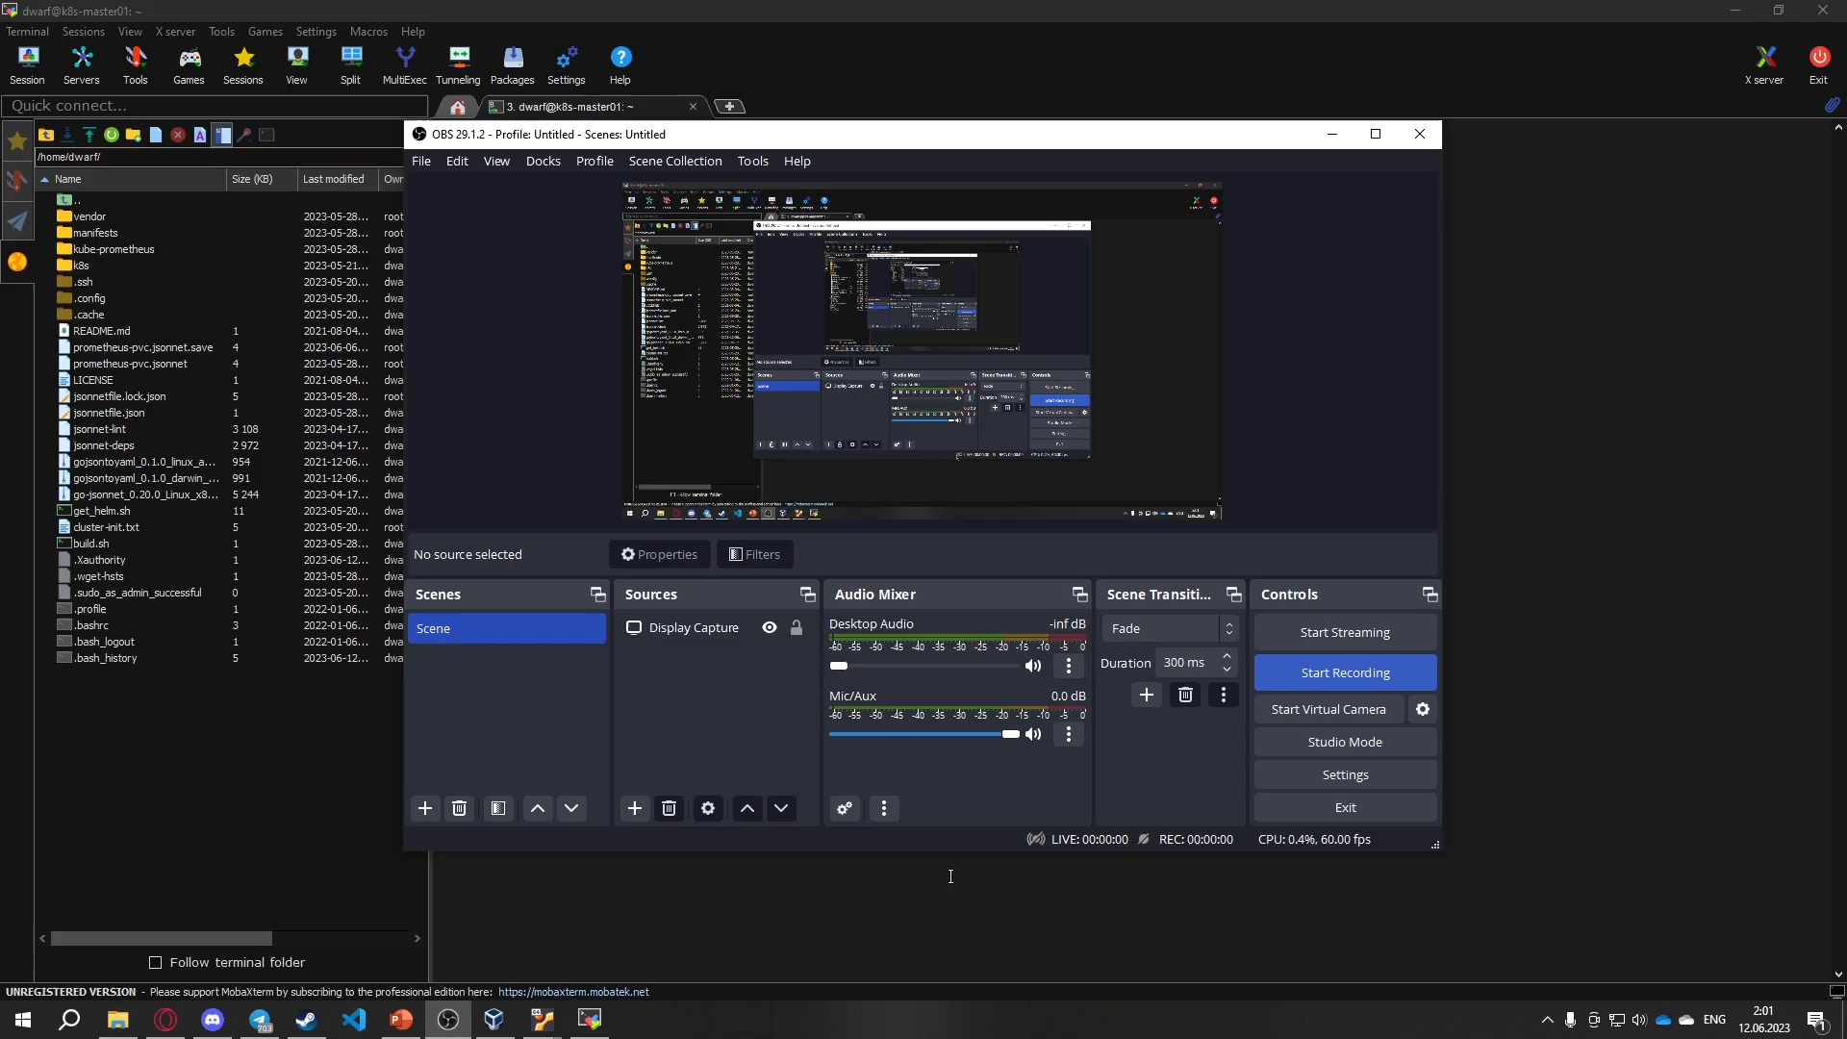
Демонстрація роботи системи

Slide 10
ВИСНОВКИ
Проаналізовано підходи до побудови кластерної архітектури
Проаналізовано сервіси для підтримки роботи телемедичної системи
Виконані наступні задачі:
Створення та налаштування ВМ для роботи у кластері
Створення внутрішньої мережі для вузлів кластера
Поєднання всіх хостів у один кластер за допомогою ПЗ Kubernetes
Встановлення КМІ для зв’язку Pod`ів із вузлами
Додавання зовнішнього балансувальника трафіку
Інсталяція об’єктного сховища даних MinIO
Налагодження системи моніторингу і сповіщень
Налагодження централізованого оновлення ПЗ за допомогою Helm Charts
Тестування роботи системи шляхом створення тестового Deployment із образом nginx

Slide 11

Дякую за увагу!
Ви можете переглянути кваліфікаційний проект використавши QR-код публічного GitHub репозиторію

